Slide 1


Segredos da Análise de Dados com Python
Domine a Força dos dados
Aprenda quais são alguns comandos importantes e muito utilizados na hora de construir as análises dos dados.
ADRIANO SANTOS

Slide 2

Segredos da Análise de Dados
Dominando os Dados com a Linguagem Python
A análise de dados com Python é uma habilidade essencial no mundo da programação e da ciência de dados. Este ebook revela alguns dos segredos mais valiosos para dominar essa arte, sempre com exemplos práticos e reais.

Slide 3
Importe as Bibliotecas Certas
01
Para começar qualquer análise de dados em Python, é crucial importar as bibliotecas certas. As mais comuns são pandas, numpy e matplotlib..

Slide 4
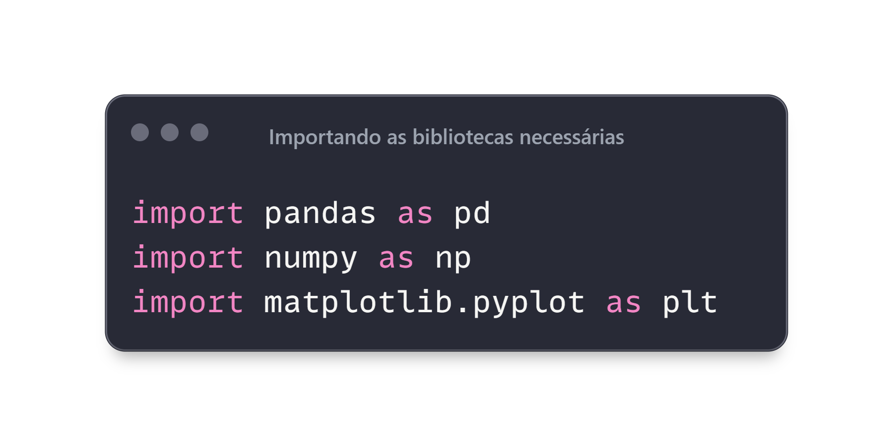
Importe as Bibliotecas Certas
Dominando os Dados com a Linguagem Python
No código a seguir, está sendo importado as bibliotecas Pandas como pd, NumPy como np e Matplotlib.pyplot como plt. Essas bibliotecas são amplamente utilizadas para manipulação de dados, operações numéricas e visualização gráfica em Python, respectivamente.

Slide 5
Carregue e Explore os Dados
02
Carregar os dados corretamente é o primeiro passo para qualquer análise. Use pandas para ler arquivos CSV e explorar o dataset.

Slide 6
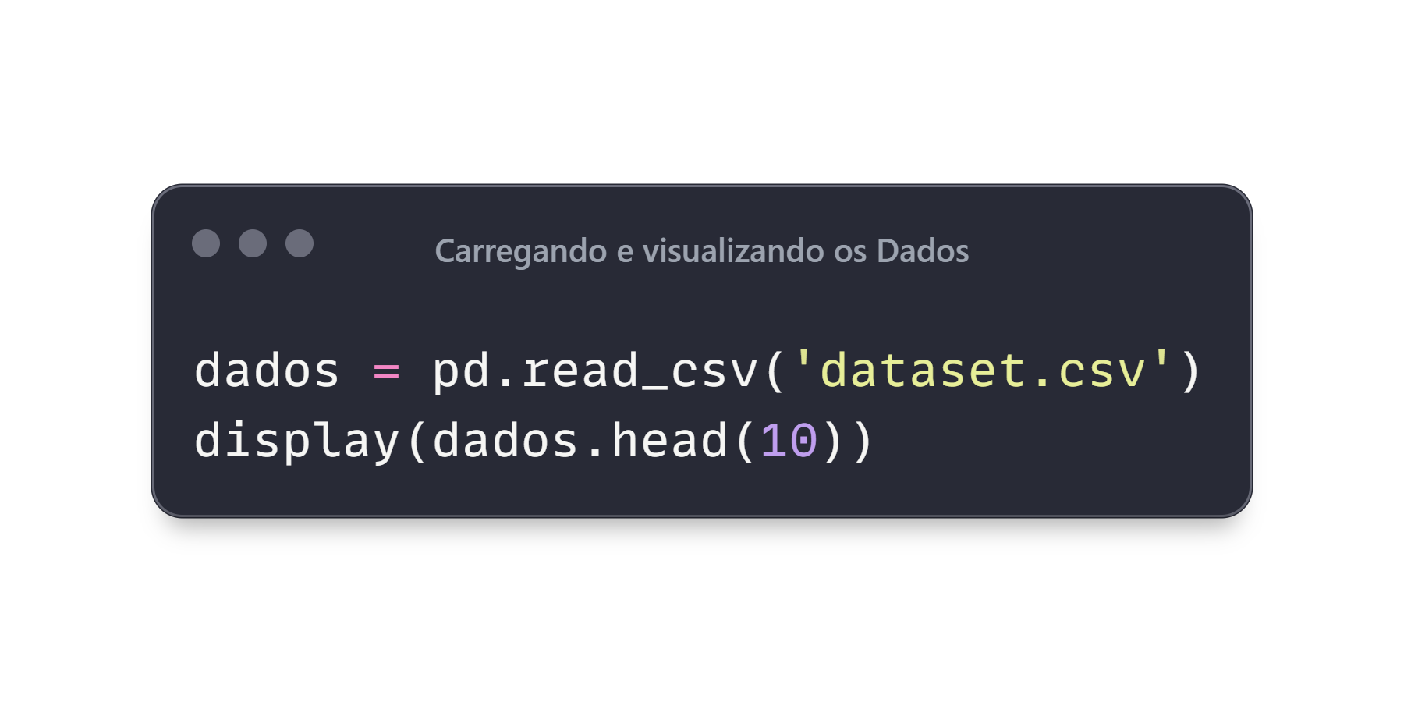
Carregue e Explore os Dados
Dominando os Dados com a Linguagem Python
No código a seguir, está sendo utilizada a biblioteca `pandas` (importada como `pd`) para ler um arquivo CSV chamado `'dataset.csv'` através da função `read_csv`, armazenando os dados na variável `dados`. Em seguida, a função `display` exibe as primeiras 10 linhas do conjunto de dados usando o método `head(10)`, que é aplicado à variável `dados`.

Slide 7
Limpeza de Dados
03
Dados sujos podem comprometer a análise. Remova valores nulos e trate dados inconsistentes.

Slide 8
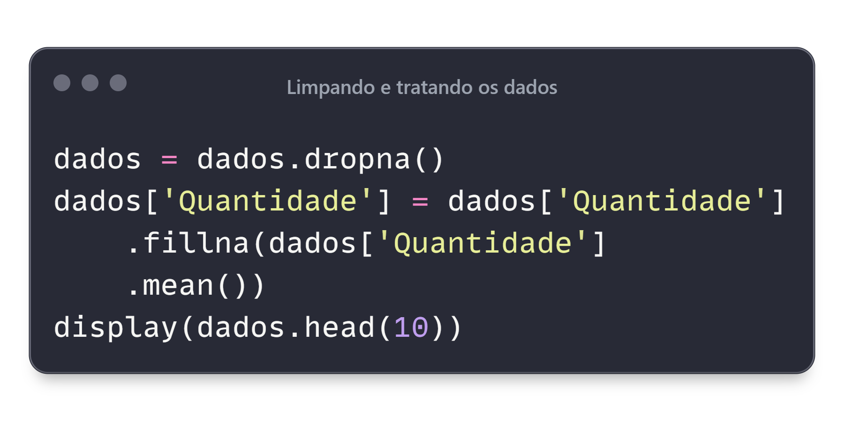
Limpeza de Dados
Dominando os Dados com a Linguagem Python
No código a seguir, está sendo utilizado o método dropna() para remover linhas com valores nulos do DataFrame dados. Em seguida, valores faltantes na coluna 'Quantidade' são substituídos pela média dessa coluna usando o método fillna() com o parâmetro mean(). Por fim, as primeiras dez linhas do dataset são exibidas com o método head(10) e a função display()

Slide 9
Análise Exploratória de Dados (EDA)
04
Entenda melhor os dados com análise exploratória. Use descrições estatísticas e visualizações.

Slide 10
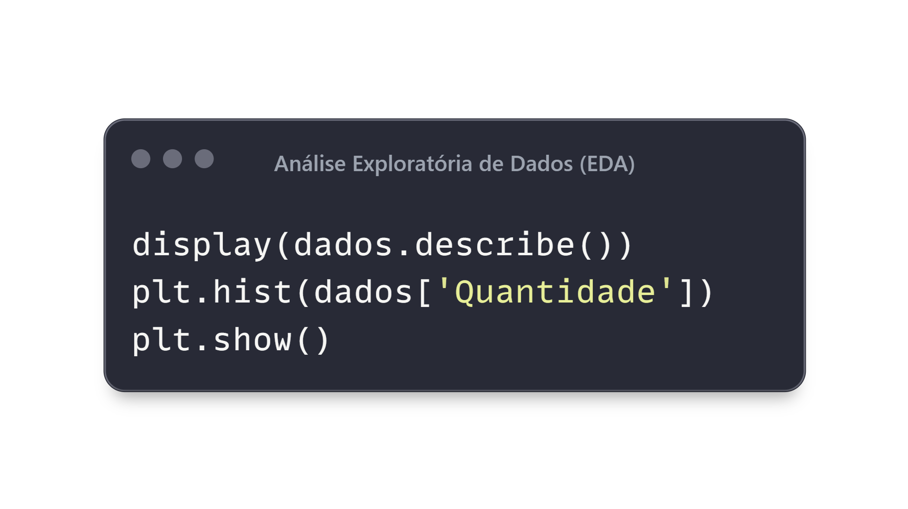
Análise Exploratória de Dados (EDA)
Dominando os Dados com a Linguagem Python
No código a seguir, está sendo realizada uma análise estatística e visualização de dados. Primeiramente, a função `display` é utilizada para exibir o resumo estatístico do DataFrame `dados` através do método `describe()`, que fornece estatísticas descritivas como média, mediana, desvio padrão, entre outros. Em seguida, utilizando a biblioteca `matplotlib`, é criada uma visualização da distribuição da coluna `Quantidade` do DataFrame. A função `plt.hist` gera um histograma desta coluna e, por fim, `plt.show()` exibe o gráfico resultante.

Slide 11
Manipulação de Dados
05
Transforme e manipule os dados para prepará-los para a análise.

Slide 12
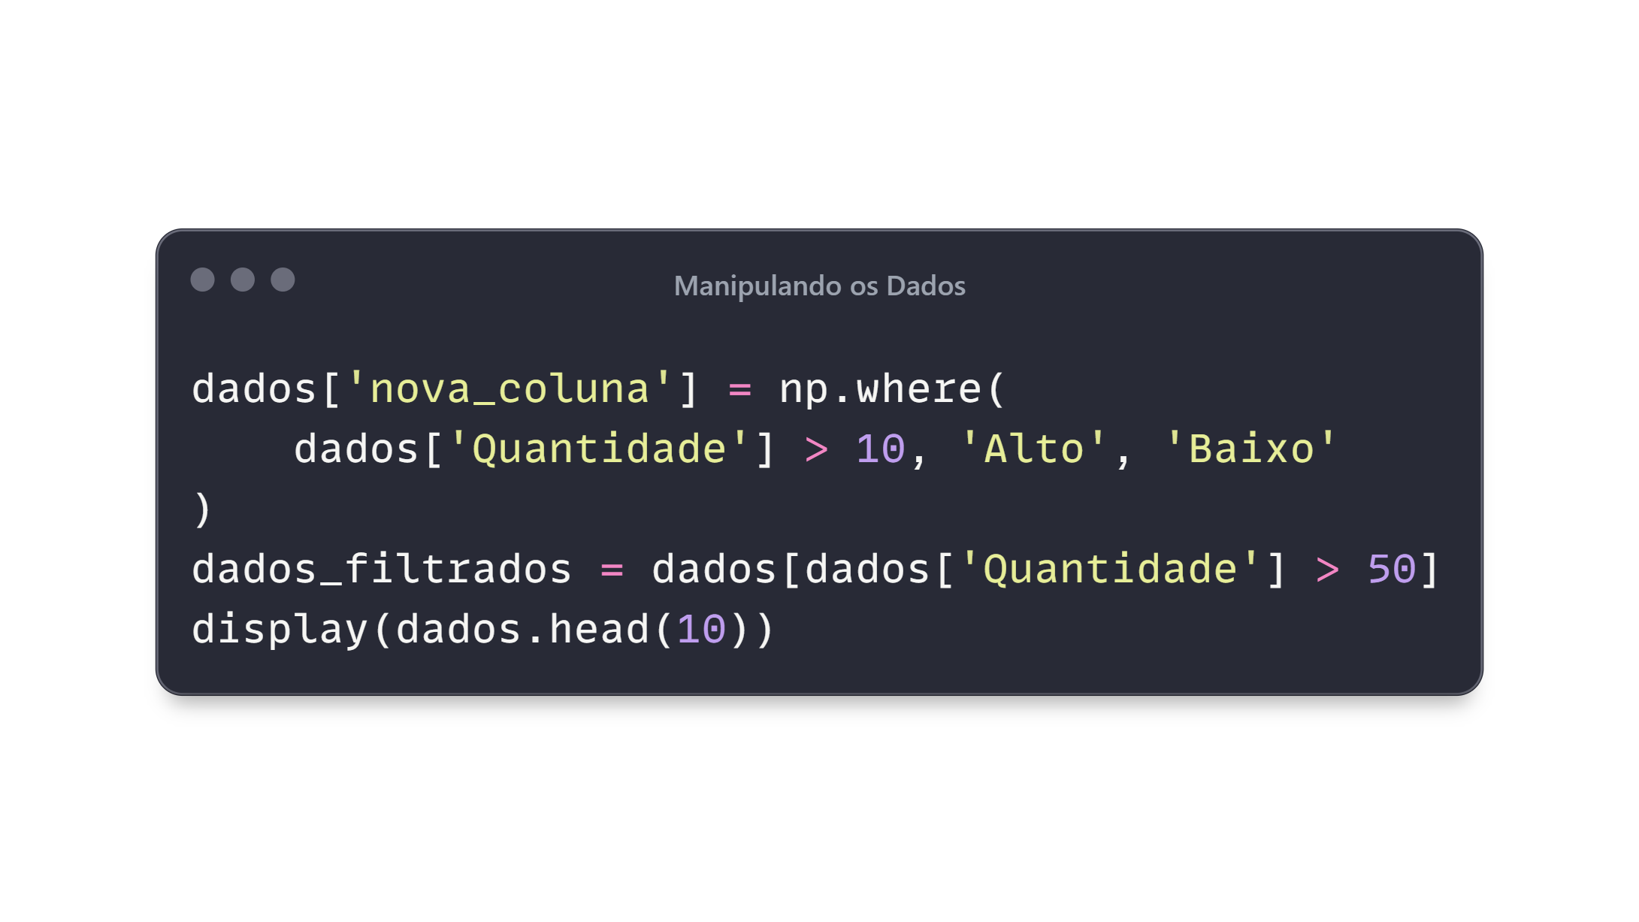
Manipulação de Dados
Dominando os Dados com a Linguagem Python
No código a seguir, está sendo utilizada a função `np.where` da biblioteca `NumPy` para criar uma nova coluna chamada `'nova_coluna'` no dataframe `dados`, onde os valores são atribuídos como `'Alto'` se a `'Quantidade'` for maior que 10, caso contrário, `'Baixo'`. Em seguida, os dados são filtrados para incluir apenas as linhas onde a `'Quantidade'` é maior que 50, resultando no dataframe `dados filtrados`. Finalmente, as primeiras 10 linhas do dataframe `dados` são exibidas utilizando a função `display`.

Slide 13
Visualização de Dados
06
Visualize os dados para extrair insights valiosos.

Slide 14
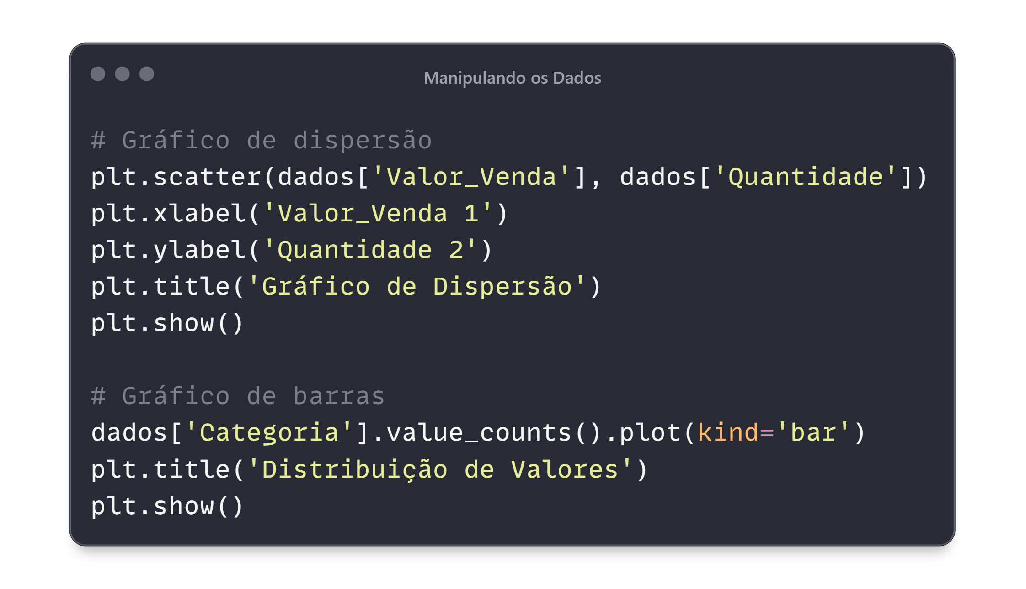
Visualização de Dados
Dominando os Dados com a Linguagem Python
No código a seguir, está sendo utilizado a biblioteca `matplotlib.pyplot` para criar dois tipos de gráficos. Primeiro, um gráfico de dispersão é gerado usando a função `plt.scatter()`, que recebe os parâmetros `dados['Valor_Venda']` e `dados['Quantidade']`, seguidos pela customização dos eixos com `plt.xlabel()` e `plt.ylabel()`, e o título do gráfico com `plt.title()`. Em seguida, `plt.show()` exibe o gráfico. O segundo gráfico é um gráfico de barras gerado a partir do método `value_counts()` aplicado à coluna `Categoria` do DataFrame `dados`, que é então plotado com a função `plot(kind='bar')`. O título é definido com `plt.title()`, e `plt.show()` é novamente utilizado para exibir o gráfico.

Slide 15
Modelagem e Predição
07
Use bibliotecas como scikit-learn para criar modelos preditivos.

Slide 16
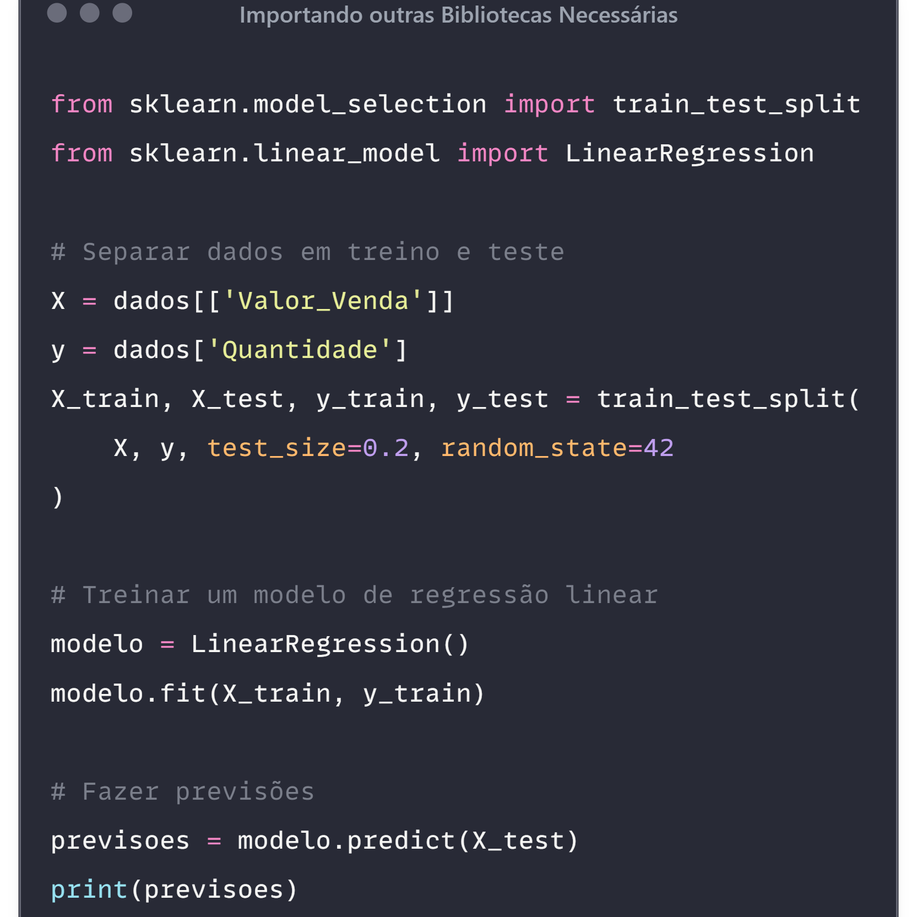
Modelagem e Predição
Dominando os Dados com a Linguagem Python
No código a seguir, está sendo usada a biblioteca scikit-learn para realizar uma regressão linear. Primeiramente, a função train_test_split é utilizada para dividir os dados em conjuntos de treino e teste, com 20% dos dados reservados para teste. Em seguida, a classe LinearRegression é instanciada e o método fit é chamado para treinar o modelo com os dados de treino. Finalmente, o método predict faz previsões com o conjunto de teste e as previsões são impressas na tela..

Slide 17
Conclusão
08

Slide 18

Conclusão
Dominando os Dados com a Linguagem Python
Dominar a análise de dados com Python envolve conhecer as bibliotecas certas, carregar e limpar os dados adequadamente, explorar e visualizar dados, e criar modelos preditivos. Com os exemplos práticos fornecidos, você está pronto para começar a aplicar esses segredos em seus próprios projetos de análise de dados.

Slide 19
AGRADECIMENTOS

Slide 20



OBRIGADO POR LER ATÉ AQUI
Este livro eletrônico foi criado usando inteligência artificial e formatado por um ser humano. As instruções detalhadas estão disponíveis no meu GitHub.
Este material foi desenvolvido com propósitos educativos e não passou por uma revisão cuidadosa feita por humanos, podendo conter erros originados de uma inteligência artificial.
https://github.com/Adriano1976/python-data-analysis-secrets

Slide 21


